Slide 1

Роль техникума в реализации кластерной модели развития регионального педагогического образования
Гололобова Елена Александровна,
заместитель директора по теоретическому обучению и инклюзивному профессиональному образованию КГБ ПОУ НПГТ

Slide 2
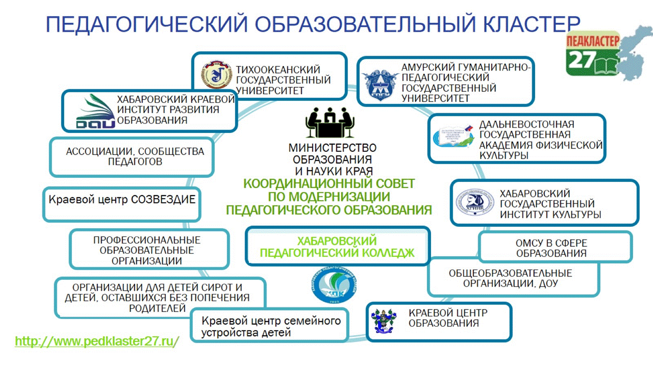






Аяно-Майский муниципальный район
(МКОУ СОШ с. Нелькан, МКОУ СОШ с. Аян)
Охотский муниципальный район (МКОУ ООШ п. Новое Устье, МКОУ СОШ с. Арка, МКОУ СОШ № 1 р.п. Охотск)
Тугуро-Чумиканский муниципальный район
(МКОУ СОШ с. Чумикан, МКОУ ООШ с. Тугур)
Ульчский муниципальный район
(МБОУ СОШ п. Тыр, МБОУ СОШ с. Богородское, МБОУ СОШ с. Булава)

Slide 3

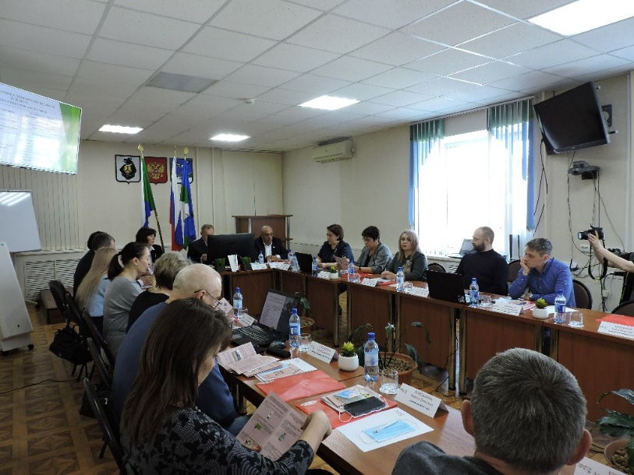
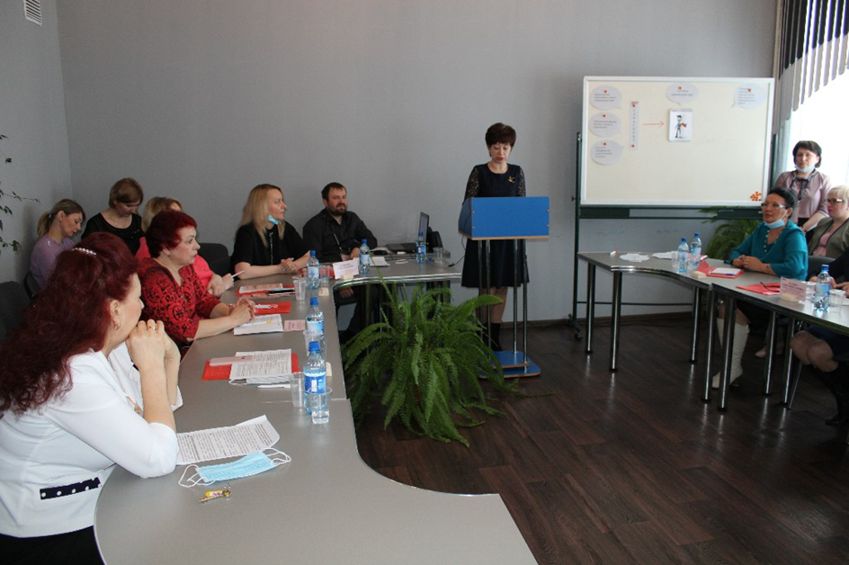
Форум студенческой молодёжи и работодателей северных территорий Хабаровского края «PROFI START»
Площадка № 1 «Развитие сетевого взаимодействия профессиональных образовательных учреждений и работодателей как условие качественной подготовки выпускников»
Площадка № 2 «Сетевое взаимодействие как модель развития профессиональной ориентации, адаптации и трудоустройства выпускников»

Slide 4
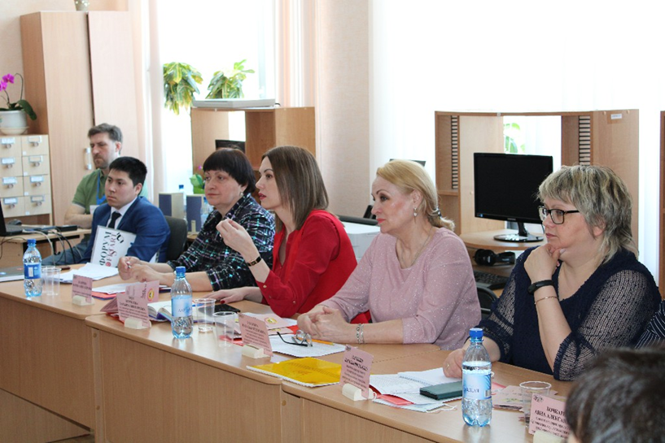
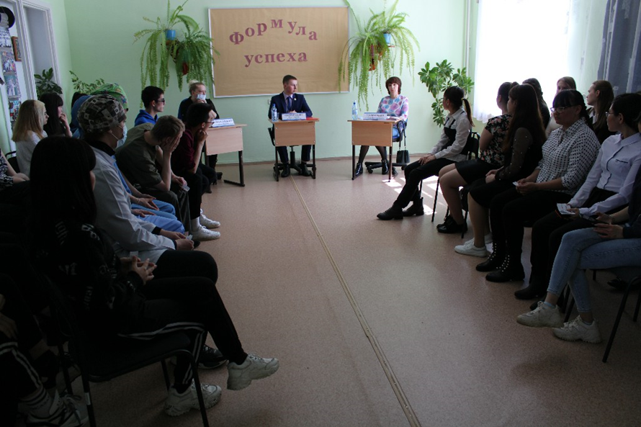
Форум студенческой молодёжи и работодателей северных территорий Хабаровского края «PROFI START»
Площадка № 3 «Пространство неограниченных возможностей»
Площадка № 4 «Формула успеха»

Slide 5
Заключение целевых договоров по педагогическим специальностям
Наименование специальности | Обучающиеся | Выпускники
 | 2021 - 2022 учебный год | 2020 - 2021 учебный год
44.02.01 Дошкольное образование | 5 | -
44.02.02 Преподавание в начальных классах | 3 | 4 (25%)
49.02.01 Физическая культура | - | 3 (28%)

Slide 6

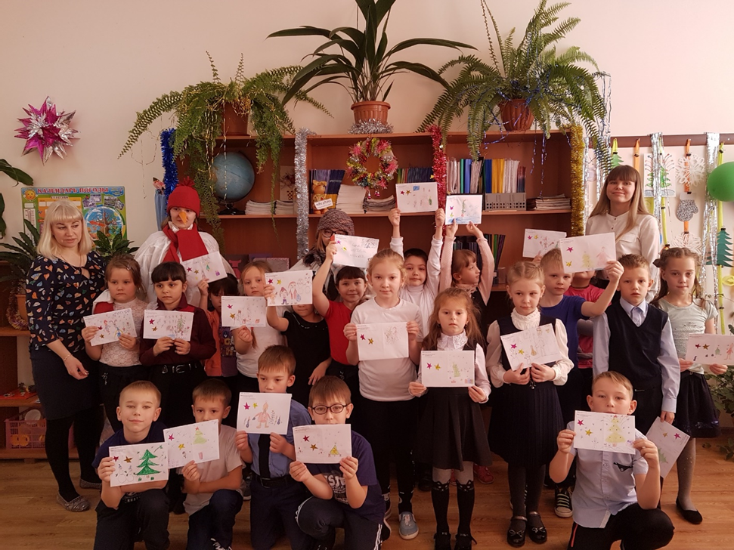
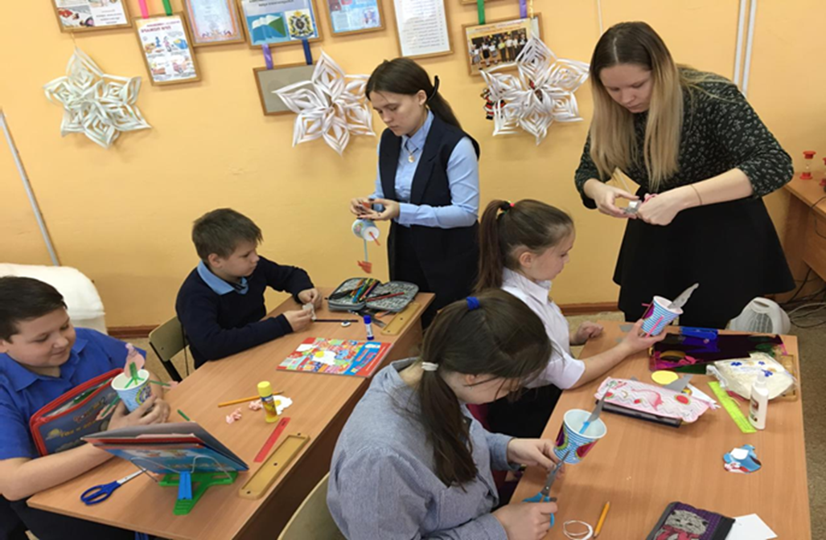
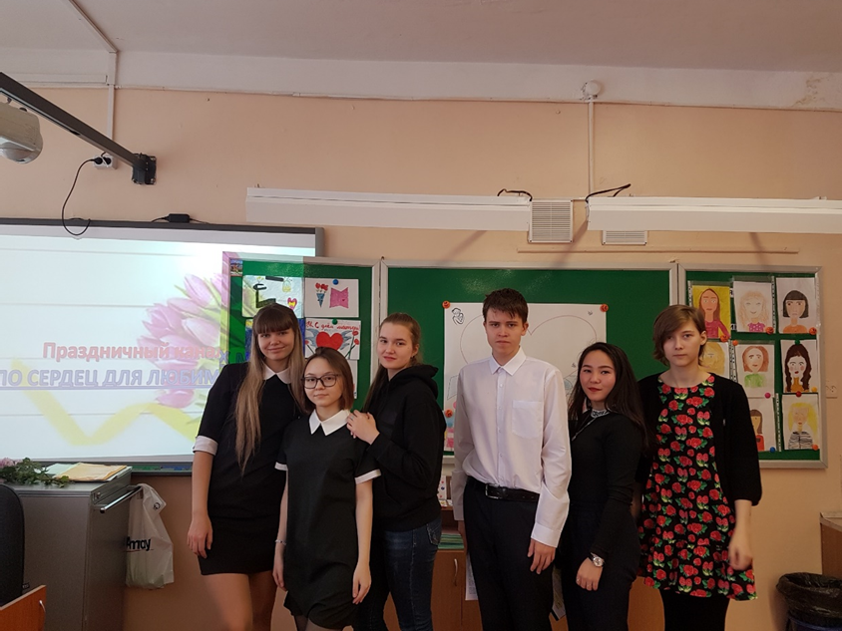
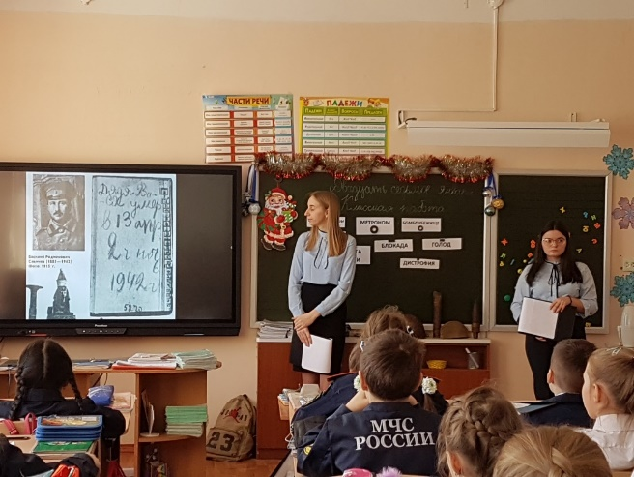
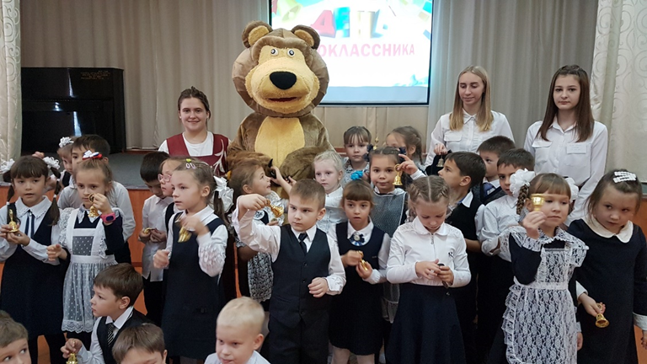

Slide 7
Качественный показатель приема
Наименование специальности | Количество поданных документов |  |  | Средний балл
 | 2019 | 2020 | 2021 | 2019 | 2020 | 2021
Дошкольное образование | 25 | 30 |  | 3,66 | 3,85
Преподавание в начальных классах | 25 | 25 | 32 | 3,92 | 3,88 | 4,06
Физическая культура |  | 31 |  |  | 3,65

Slide 8


Спасибо за внимание!

